Slide 1
«Применение мнемотехники как средство реабилитации для граждан пожилого возраста, перенесших инсульт»
Методическая программа
Выполнила: Кузнецова О.А., социальный педагог
КГБУ СО «Комплексный центр социального обслуживания населения «Центральный»
г. Красноярск

Slide 2
Актуальность
Для восстановления памяти и речи после инсульта
необходим комплекс мероприятий:
Раннее обращение за медицинской помощью (первые часы после возникновения болезни).
Медикаментозная поддержка.
Занятия с логопедом.
Специальные упражнения, восстанавливающие память и произношение.
Реабилитация речевых функций должна быть упорной и систематизированной.
Актуальность мнемотехники для людей, перенесших инсульт, содействует преодолению амнестических трудностей, запоминанию событий, предметов, фактов, явлений, близких их жизненному опыту.

Slide 3
Цели и задачи:
Целью является–восстановление программирующей функции речи и памяти
Система приемов мнемотехники ставит перед собой задачи:
Формировать умение с помощью графической аналогии, а так же с помощью заместителей понимать и рассказывать фразы, предложения, стихи;
Формировать память;
Формировать умственную активность, наблюдательность, умение сравнивать, выделять существенные признаки.
Основной задачей логопедической работы является – устранение трудности в подборе к предметам, обогащение лексики и синтаксических конструкций высказывания. Опора делается на сохранные анализаторы: зрение, слухоречевую память, планирующую функцию речи.

Slide 4
Ожидаемые результаты:
-Улучшение деятельности психических процессов (различные виды памяти, внимание, мышление);
-Формирование умений понимать и составлять тематические рассказы при помощи графических аналогий.
- Повышение познавательного интереса и активности;
-Расширение круга знаний о характерных особенностях предметов и явлений окружающего мира;
- Активизация словарного запаса.

Slide 5
Алгоритм выполнения работы и особенности применения.
На ранних этапах длительность занятий -15 минут два раза в неделю, далее по 30-40 минут три раза в день.) На первом этапе проводится растормаживание речи, т.е. с больным говорят, наблюдают за его слуховым восприятием, ответами на вопросы, пониманием речи. Далее работа ведется в зависимости от формы заболевания над всеми сторонами речи.

Slide 6
Содержательная часть.
Внедрение мнемотехники в образовательный и восстановительный процесс строится от простого к сложному. Работа начинается с простейших мнемоквадратов, последовательно переходит к мнемодорожкам, и позже к мнемотаблицам.

Slide 9
Мнемодорожки это таблица из четырех и более клеток, расположенных линейно

Slide 12
Приемы мнемотехники
модели (условно-схематичные, двигательно-сериационные, временно - пространственные, схематичные, силуэтные изображения; коллажи);
планы-схемы;
мнемотаблицы.
Для стимулирования фантазии и творческих речевых действий на начальном этапе работы необходимо сформировывать знаково- символические функции. В качестве условных заместителей могут выступать символы разнообразного характера:
геометрические фигуры;
символические изображения предметов (условные обозначения, силуэты,
контуры, пиктограммы);
планы и условные обозначения
Основные приемы мнемотехники основаны на ассоциациях, логическом мышлении, наблюдательности.

Slide 13
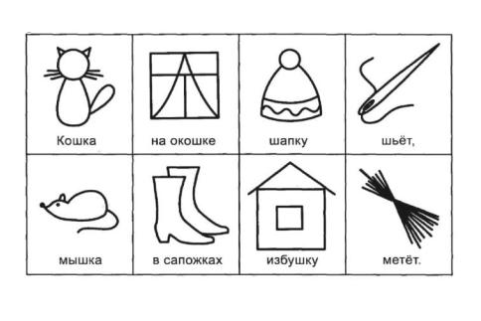
Рекомендации к составлению индивидуального плана работы для восстановления речевых функций.
1 этап:
Рассматривание таблицы и разбор того, что на ней изображено.

Slide 14
2 этап: Осуществляется перекодирование информации, т. е. преобразование из абстрактных символов в образы.

Slide 15
На втором этапе «афазик» учится «читать» готовые предложения. Сначала предложения даются простые, из 2-х - 3-х слов, затем количество слов увеличивается, добавляются предлоги.

Slide 16
3 этап:
После перекодирования осуществляется пересказ сказки или рассказ по заданной теме (сказки, стихотворения) опорой на символы (образы) т. е. происходит обработка метода запоминания.

Slide 18
4 этап: Делается графическая зарисовка мнемотаблицы. На четвертом этапе учатся составлять рассказы из готовых предложений. В начале этапа составление рассказа дается по картинке

Slide 19
5 этап: Каждая таблица может воспроизведена при её показе. При воспроизведении текста основной упор делается на изображение главных героев. Задаются пациенту вопросы: «Кто (что) спрятался в таблице?», «Про кого это произведение?».

Slide 20
Применение мнемотехники
Приём наглядного моделирования может быть использован в разных видах речевой деятельности:
пересказ;
составление рассказов по картине и серии картин;
описательный рассказ;
творческий рассказ;
заучивание стихов, потешек, загадок, пословиц, чистоговорок.
Примером мнемотехники могут быть таблицы, построенные на изображении последовательности процессов умывания, мытья рук, одевания, сервировки стола и т.д.
Используя приемы мнемотехники, можно научить «афазиков» составлять небольшие рассказы.

Slide 21
Рекомендации к составлению мнемотаблицы
Мнемотаблица может быть нарисована от руки или составлена из картинок, как коллаж. На начальном этапе обучения, лучше рисовать небольшие по объему таблицы-ленты, расположив 3-4 картинки в ряд.
Чтобы составить мнемотаблицу, нужно:
разбить рассказ на части, определяя важные моменты (каждые 2-3 слова), расчертить лист бумаги на квадраты;
нарисовать на каждый такой момент картинку (описывая существительные или прилагательные);
непонятные слова (глаголы или вопросы) по возможности как-нибудь изобразить или просто поставить знак «?». Это надо будет прокомментировать пациенту.

Slide 23
Затем пациенту предлагается запомнить описанное и рассказать поэтапно, смотря на картинки.
При этом происходят такие процессы:
рассмотрение картинок и понимание, что на них изображено;
перекодировка информации из визуальной в образную, сопоставление картинки с понятием;
составление рассказа по картинкам;
запоминание рассказа или стиха.

Slide 24
Просто и интересно можно изобразить мнемотаблицу по временам года. Можно составлять ребусы, загадки или мнемотаблицы по математике. В последнем случае, достаточно нарисовать цифру, а в другом квадрате картинку, изображающую данное число. В дальнейшем у человека откладывается в памяти соответствующая картинка, когда он видит цифру.
Если вы не можете или нет времени рисовать мнемотаблицы, их можно легко найти в Интернете и скачать, а затем распечатать и заниматься с пациентом.
Как уже было сказано, запоминание по мнемотаблицам, упрощают восприятие текста. Особенно важно это для тех, у которых есть проблемы речи и слуха, им сложно концентрировать внимание на рассказе вслух. Учить стихи и рассказы по мнемотаблицам легко, а при рассказе можно подглядывать на картинки.
Пробуем разобрать с ним рассказ и нарисовать его в мнемотаблицу. Человек научится выстраивать рассказ по сюжетной линии, привыкнет к тому, что у любой истории должно быть начало и логичный конец.
Многие явления легче разбирать по мнемотаблицам. Видя образ того, о чем идет речь, он легче запомнит информацию, ведь она будет восприниматься мозгом автоматически, перекодируя ее из абстрактного в образное мышление.

Slide 25
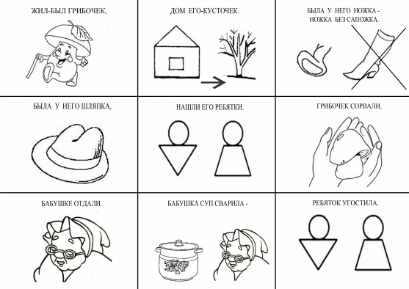

Slide 26
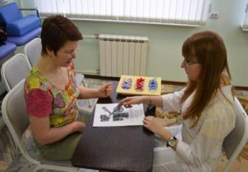
Мониторинг изучения памяти и речи больного человека
Методика состоит из трёх групп заданий:
1 группа – задания на изучение слуховой памяти, звукопроизношения
2 группа – задания на изучение зрительной памяти
3 группа – задания на изучение опосредованного запоминания.

Slide 27
Задание 1. «Запомни слова»
Цель: исследование слуховой памяти.
Оборудование: набор односложных слов, тематически связанных между собой (лиса, слон, волк, жираф, тигр, заяц, медведь, белка).
Оценка выполнения задания:
0 – не воспроизвёл ни одного слова,
1 – воспроизвёл 1-3 слова с помощью взрослого,
2 – воспроизвёл 3-6 слова самостоятельно,
3 – воспроизвел 6-8 слов самостоятельно

Slide 28
Задание 2.«Повтори слова»
» Цель: исследование звукопроизношения, объёма кратковременной слуховой памяти.
Оборудование: 8 групп знакомых слов
Кот, кит, мак, губы, нога, огонь
Хомяк, петух, муха, ваза, ветка, рукава
Собака, мясо, насос, сети, гусь, василек
4. Замок, коза, корзина, цепь, птица, колодец
Шуба, кошка, камыш, жук, ножи, ежик
Чемодан, печка, мяч, щука, ящик, плащ
Лампа, полка, стул, лимон, малина, шмель
Рак, корова, топор, ремень, карета, дверь

Slide 29
Оценка выполнения 2 задания
0 – не воспроизвёл ни одного слова,
1 – воспроизвёл 1-2 слова,
2 – воспроизвёл 3-4 слова,
3 - воспроизвёл 5 слов.

Slide 30
Задание 3. «Воспроизведение рассказов»
Цель: исследование понимания и запоминания текстов.
Оборудование: напечатанные тексты небольших рассказов различной трудности

Slide 31
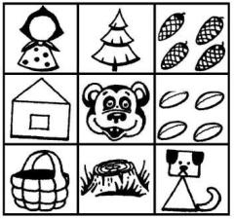
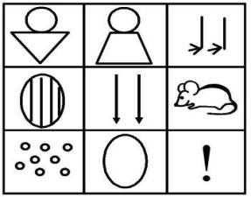
Исследование понимания и запоминания текстов
Лето
Наступило теплое лето. В саду поспела смородина. Даша и Таня собирают ее в ведерко. Затем девочки кладут смородину на блюдо. Мама будет варить из нее варенье. Зимой в холода дети будут пить чай с вареньем.
Пересказ рассказа, текста с опорой на мнемотаблицу.

Slide 32
Оценка выполнения 3 задания:
0 – не смог пересказать,
1 – пересказал с помощью взрослого (по наводящим вопросам) с 3-го предъявления,
2 – пересказал с 2-го предъявления,
3 - пересказал с 1-го предъявления.

Slide 33
Задание 4 «Воспроизведение стихотворений»
Цель: исследование запоминания стихотворных текстов
Оборудование: напечатанные тексты небольших стихотворений различной трудности

Slide 34
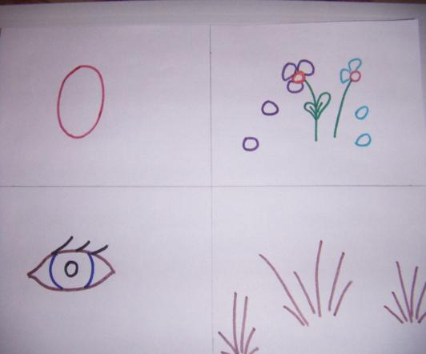
Карточки для исследования запоминания стихотворных текстов
Осень наступила,
Отцвели цветы,
И глядят уныло
Голые кусты.

Slide 35
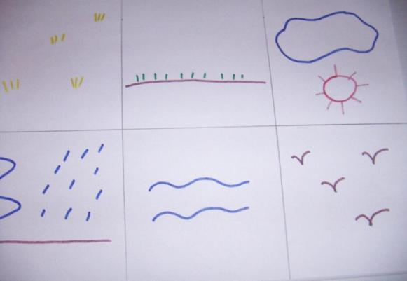
Вянет и желтеет
Травка на лугах.
Только зеленеет
Озимь на полях.
Туча небо кроет
Солнце не блестит.
Ветер в поле воет,
Дождик моросит,
Воды зашумели
Быстрого ручья,
Птички улетели
В теплые края.
(А. Плещеев)

Slide 36
Оценка выполнения 4 задания:
0 – не смог рассказать,
1 – рассказал с помощью взрослого после 3-го предъявления
2 – рассказал с 2-го предъявления самостоятельно,
3 - рассказал с 1-го предъявления самостоятельно.

Slide 37
Задание 5 «Десять картинок»
Цель: изучение кратковременной зрительной памяти.
Оборудование: 10 картинок с изображением знакомых предметов

Slide 38
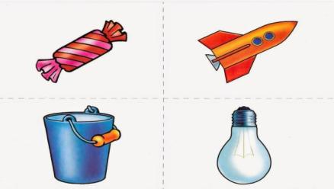
Карточки для изучения кратковременной зрительной памяти.

Slide 39
Оценка выполнения 5 задания:
0 – не назвал ни одного предмета,
1 – назвал 1-3 предметов,
2 – назвал 4-7 предметов,
3 – назвал 7-10 предметов.

Slide 44
Заключение
Восстановление речевых функций может продолжаться очень долго, иногда на это требуется более 2-х лет. Нужно понимать, что речь не восстанавливается сама собой, для этого требуются ежедневные занятия и тренировки, которые являются обязательной составляющей реабилитации после инсульта. Применение мнемотехники поможет восстановить речевые функции наиболее быстро и эффективно. Главное в процессе восстановления речи – усилия и терпение. Эти качества нужны каждому человеку, перенесшему инсульт, так и его родным и близким людям. Также важно сохранять положительный настрой, чтобы человек не чувствовал себя обузой. Речь может восстановиться и она обязательно возвратиться в прежний режим, если делать все правильно, с терпением и в хорошем настроении!
Практическая значимость данной работы заключается в том, что предложенная система методических приемов и практических упражнений с использованием мнемотаблиц по восстановлению функции речи может эффективно использована в процессе специальной, коррекционной работы с людьми, перенесшими инсульт.

Slide 45
Спасибо за внимание!

